Slide 1
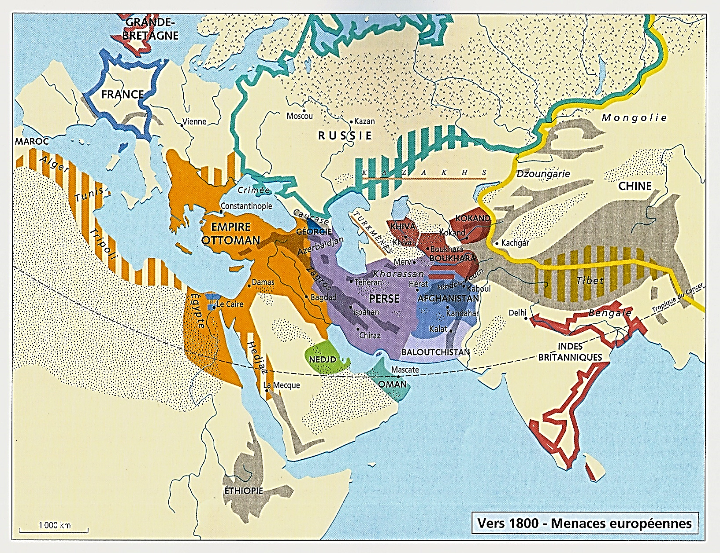
6) 1552-1689 : … Au-delà des Monts Oural, conquête de la Sibérie jusqu’à l’océan Pacifique ; 1ère frontière avec la Chine au nord de la steppe mongole et du fleuve Amour
*1586-1654 : Au sud de la taïga sibérienne, ligne de colonies des Monts Oural jusqu’au Pacifique
Tobolsk-Tomsk-Krasnoïarsk-Irkoutsk-Nertchinsk
*1689 : Traité de Nertchinsk
Et 1ère frontière fixée avec la Chine
Au nord de la steppe mongole et du fleuve Amour
*Bilan…
Russie
1552-1689
S
n
k
i
P
L
R
t
t
v
k
m
h
k
a
d
c
a
k
k
C
Dzoungars
1439-1616
O
Chine
1368-1644
Ouzbeks
1507-1511
Ottomans
1453-1574
k
y
n
k
a
b
k
k
T
e
P
p
k
M
b
Inde moghole
1526-1761
a
Perse
1501-1721

Slide 2
*A la fin du XVIIe siècle…
a) Au sud, l’Axe de l’Ancien Monde ; Avec…
Avec cinq grands empires sédentaires, d’ouest en est
Empire ottoman, Perse des Séfévides
Khanats ouzbeks, Inde moghole
Et Chine des Ming, puis des Qing (1644)
b) Au centre…
L’Empire des steppes, affaibli mais toujours menaçant
Vestige de l’Empire turco-mongol du XIIIe siècle
- A l’ouest : Kazakhs ; Et Ouzbeks sédentaires
- A l’est, Dzoungarie-Kachgarie et Mongols orientaux...
c) Au nord…
L’Empire sédentaire russe tout juste naissant…
De Pskov, à 200 km de la Baltique au détroit de Béring Avec au sud, par la plaine de la Volga et Astrakhan
Un accès à la mer Caspienne…
S
n
Empire russe
k
i
P
L
R
t
t
v
k
m
h
k
a
Empire des steppes
c
k
d
C
a
k
O
Chine
Empire ottoman
k
y
Ouzbeks
k
a
b
k
k
T
P
Perse
p
e
k
M
b
Inde moghole
a
a

Slide 3
E) 1654-1818 : De nouveaux grands empires se partagent l’Orient : Empire russe des Romanov, Empire chinois des Qing ; Avec l’Empire britannique des Indes, naissance de l’impérialisme européen ; 1^{ers} reculs de l’Empire ottoman ; Déclin de la Perse et naissance de l’Afghanistan
*Au XVIIIe siècle, nouvelle configuration
Avec deux événements majeurs…
a) Pour tous les empires sédentaires
Conquérir et mettre fin à l’Empire des steppes
b) Arrivée des impérialismes européens…
*Et pour tous ces acteurs, anciens ou nouveaux
Les objectifs diffèrent et s’opposent
*Précisons, en quatre points…
S
n
Empire russe
k
i
P
L
R
t
t
v
k
m
h
k
a
Empire des steppes
c
k
d
C
a
k
O
Chine
Empire ottoman
k
y
Ouzbeks
k
a
b
k
k
T
P
Perse
p
e
k
M
b
Inde moghole
a

Slide 4
1) Pour les empires musulmans de l’Axe méridional
Ottoman, persan et moghol
Les expansions sont maximales
Mais les limites ne sont pas établies
Par conséquent, maintenir et consolider les acquis
*En revanche…
2) A l’est, pour la Chine…
La volonté d’expansion n’est pas tarie
Deux objectifs liés…
- Soumettre définitivement
Les steppes mongoles menaçantes
Au nord, jusqu’à la taïga russe au nord
A l’ouest, la Dzoungarie et la Kachgarie
NB : Kachgarie une 1ère fois conquise sous les Han au 1er siècle av. JC ; Abandonnée depuis le VIIIe siècle
- Conquérir le Tibet, origine du bouddhisme nord-asiatique ; Et donc disputé aux Dzoungares
S
n
Empire russe
k
i
P
L
R
t
t
v
k
m
h
k
a
Empire des steppes
c
k
d
C
a
k
O
Chine
Empire ottoman
k
y
Ouzbeks
k
a
b
k
k
T
P
Perse
p
e
k
M
b
Inde moghole
a

Slide 5
3) Au nord, pour la Russie
La volonté d’expansion est naissante
Trois objectifs…
a) A l’ouest
Acquérir le statut de puissance européenne ; Donc…
- Un accès à la Baltique
- Et soumettre l’Empire polonais
b) Au sud, l’Empire ottoman…
- La Crimée et un accès à la mer Noire
- Libérer les peuples orthodoxes des Balkans
c) Au sud, des deux côtés de la Caspienne
Le Caucase à l’ouest
La steppe kazakhe et les khanats ouzbeks à l’est
NB : 1860 : A l’est, acquisition opportune de Vladivostok
*Et pour compliquer le tout…
S
n
Empire russe
k
i
P
L
R
t
t
v
k
m
h
k
a
Empire des steppes
c
k
d
C
a
k
O
Chine
Empire ottoman
k
y
Ouzbeks
k
a
b
k
k
T
P
Perse
p
e
k
M
b
Inde moghole
a

Slide 6
4) L’arrivée d’un intrus, géographiquement illégitime
La GB et sa conquête réussie
De l’Inde moghole à partir de 1765
Un saut de géant, totalement hors-sol…
Donnant naissance à un empire maritime mondial
*Récapitulons : des proies et des prédateurs…
B
B
S
n
Empire russe
k
i
P
L
R
t
t
v
k
m
h
k
a
Empire des steppes
c
k
d
C
a
k
O
Chine
Empire ottoman
k
y
Ouzbeks
k
a
b
k
k
T
P
Perse
p
e
k
M
b
Inde moghole
a

Slide 7
Les six proies…
a) A l’ouest, l’Empire ottoman
b) A l’est, l’Empire moghol des Indes
c) Au centre, la Perse et l’Afghanistan
En Asie centrale, l’empire des steppes
d) La steppe kazakhe et les khanats ouzbeks
e) Au nord de la Chine, la steppe mongole
f) Au sud-ouest de la Chine, le vaste Tibet
*Les trois prédateurs…
a) La Chine des Qing mandchous
b) La Grande-Bretagne des Hanovre…
c) L’Empire russe des Holstein-Gottorp-Romanov
*Le contexte défini, le récit
Du XVIIIe au début du XIXe siècle
Quatre processus majeurs se mettent en place…
*Le premier commence en 1709, en Perse…
B
S
n
Empire russe
k
i
P
L
R
t
t
v
k
m
h
k
a
Empire des steppes
c
k
d
C
a
k
O
Chine
Empire ottoman
k
y
Ouzbeks
k
a
b
k
k
T
P
Perse
p
e
k
M
b
Inde moghole
a

Slide 8
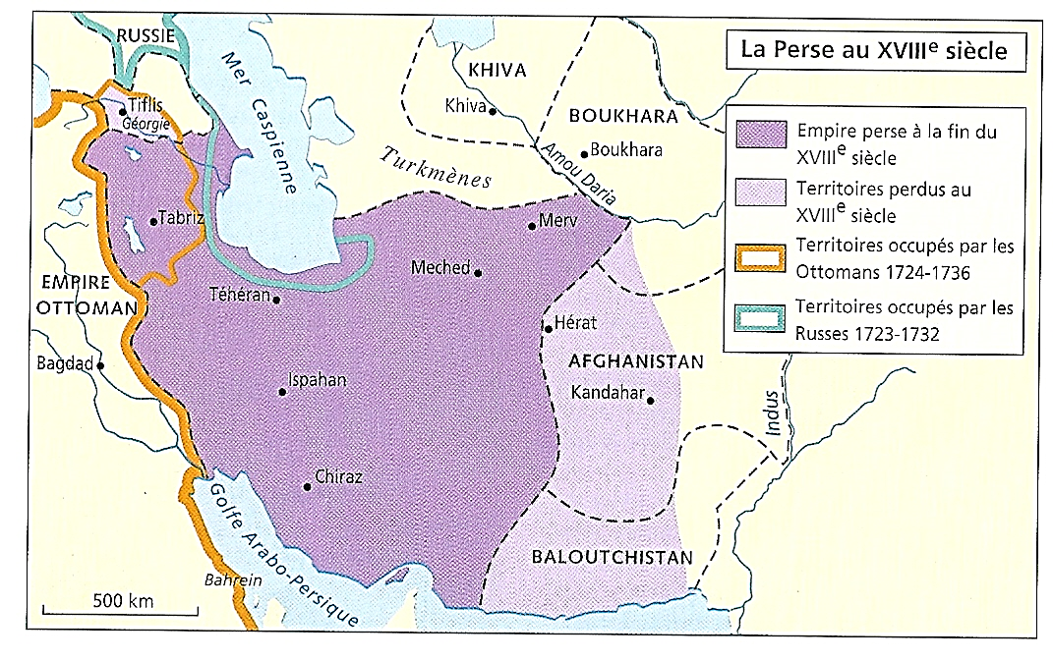
1) 1722-1797 : En Perse, guerre civile ; avec les Kadjars, renaissance de la Perse ; Sécession de l’Empire afghan des Durrani
1722-1747 : En Perse, révolte des Afghans qui s’emparent d’Ispahan ; Nader Chah chasse du trône le dernier Séfévide ; …
1) En Perse, longue guerre civile, division et déclin…
*1709 : A Kandahar, révolte sunnite des Afghans
*1721-22 : L’Afghan Hotaki Mir Mahmoud
Quitte Kandahar et s’empare de la capitale, Ispahan
NB : 1722-38 : A l’ouest…
Intrusions temporaires des Ottomans et des Russes

Slide 9
1) 1722-1747 : En Perse, révolte des Afghans qui s’emparent d’Ispahan ; Nader Chah chasse du trône le dernier Séfévide ; …
*1729-36 : Venu de Meched…
L’Afchar Nader Chah
Libère Ispahan des Afghans
Puis il destitue Abbas III, le dernier Séfévide
*1739 : Avec l’aide de l’Afghan Abdali Ahmad Khan
Et du Baloutche Nasir Khan
Nader Chah reprend Kandahar
*Puis il attaque l’Inde moghole
Et il met à sac Delhi, le 2ème sac après celui de 1399…

Slide 10
1) 1722-1747 : … Après la mort de Nader Chah, Perse et Afghanistan se séparent
*1747 : Après la mort de Nader Chah à Ispahan
La Perse et l’Afghanistan se séparent…

Slide 11
1) 1747-1797 : Les Kadjars d’Agha Muhammad réunifient la Perse
a) 1747 : En Perse, l’anarchie ; Puis…
*1786 : A partir de Téhéran
Le Kadjar Agha Mohammad réunifie la Perse
Il s’empare d’Ispahan ; Puis…
*1794 : A Chiraz
Agha Muhammad se proclame chah de Perse
Naissance de la dynastie des Kadjars…
*Téhéran, nouvelle capitale…

Slide 12
1) 1747-1797 : Les Kadjars d’Agha Muhammad réunifient la Perse
*1796 : A l’est, Agha Muhammad s’empare
De Meched, de Merv et du Khorassan
Mais il échoue à reprendre Hérat aux Afghans
Avant de mourir l’année suivante ; Autre point…
*1795 : Au nord-ouest
Agha Mohammad reconquiert la Géorgie orientale
Passée sous protectorat russe depuis 1783
*Les Russes réagissent ; A revoir…
*Et côté Afghanistan…

Slide 13
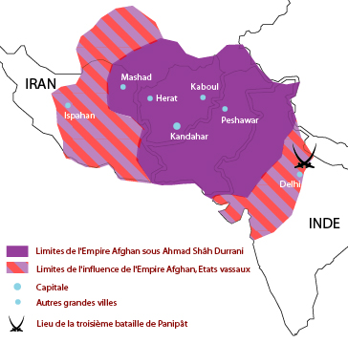
1) 1747-1793 : Sous Ahmad Chah et Timour, naissance et apogée de l’Empire afghan des Durrani
*L’Afghanistan-Baloutchistan…
*1747 : A Kandahar, après la mort de Nader Chah
Ahmad Chah Durrani est élu shah du Khorassan
NB : Durrani (ex-Abdali), clan Popalzai ou Saddozai
*1747-72 : A partir de Kandahar
Expansion maximale de l’Empire afghan…

Slide 14
1) 1747-1793 : Sous Ahmad Chah et Timour, naissance et apogée de l’Empire afghan des Durrani
a) A l’ouest et au nord…
- Hérat, revendiquée par la Perse
- Kaboul ; Et Balkh sur la rive sud de l’Amou Daria Prise à Boukhara
b) A l’est de la passe de Khyber, Peshawar
Dans la plaine de l’Indus
NB : Au sud, le Sind et le Baloutchistan
Indépendants mais sous suzeraineté afghane
c) 1756-61 : Comme Nader Chah en 1739
Ahmad Chah pénètre en Inde
Il contrôle temporairement Delhi
*Jan. 1757 : 3ème sac de Delhi (!)
NB : Juin 1757 : Au Bengale, victoire britannique de Plassey
*1761 : A Pānīpat, Ahmad Chad vainc les Marathes
Et il annexe le Pendjab et le Cachemire
c
p
D
D
p
c

Slide 15
1) 1747-1793 : Sous Ahmad Chah et Timour, naissance et apogée de l’Empire afghan des Durrani
*1772 : Mort d’Ahmad Chah
Son fils Timour lui succède
*1772-93 : Sous son règne, Timour parvient
A maintenir une certaine unité de l’Empire afghan
Kaboul devient la capitale définitive de l’Afghanistan
*Bilan…
c
p
D

Slide 16
*1793-1794 : A la mort de Timour Chah Durrani
Et à l’avènement d’Agha Mohammed Kadjar
Deux empires, persan et afghan…
*L’Afghanistan incluant
Les Pendjab et Cachemire indiens
Ainsi que les Baloutchistan et Sind vassaux
*Deux empires définitivement séparés et temporairement rivaux ; Avec deux points de litige
Kandahar ; et surtout Hérat…
*Et maintenant, à l’est, la Chine des Qing…
B
S
Russie
n
k
i
P
L
R
t
t
v
k
m
h
k
p
a
b
s
c
k
d
C
a
k
O
Ouzbeks
Chine
g
k
y
k
b
k
Ottomans
P
T
A
e
Perse
p
M
b
Inde moghole
s
a

Slide 17
2) 1644-1691-1759 : Expansion maximale de la Chine des Qing : Au nord, soumission des Mongols orientaux ; …
2) Conquête chinoise de la steppe mongole au nord
Et du Turkestan oriental au nord-ouest
Expansion maximale de la Chine des Qing…
*1644 : Changement de dynastie
Les Qing mandchous chassent
Les Ming chinois du trône
*Et comme leurs prédécesseurs, les Qing
Sont confrontés au Nord
Aux menaces de la steppe mongole...
*Deux groupes…
B
S
Russie
n
k
i
P
L
R
t
t
v
k
m
h
k
Mongolie
a
d
c
a
k
k
C
O
Ouzbeks
Chine
g
k
y
k
b
k
Ottomans
P
T
A
e
Perse
p
M
b
Inde moghole
s
a

Slide 18
2) 1644-1691-1759 : Expansion maximale de la Chine des Qing : Au nord, soumission des Mongols orientaux ; …
a) Au nord, les Mongols orientaux
*1691 : Menacés par les Mongols occidentaux, les Dzoungares, ils se soumettent à la Chine des Qing
Et cessent d’être une menace
b) Au nord-ouest, les Dzoungares
Mongols occidentaux bouddhistes
Confédération de tribus depuis 1634
Menacent l’ensemble de ses voisins…
*1682-1705 : Ils conquièrent la Kachgarie musulmane
Fin du dernier Etat djaghataïde
*1709-14 : A l’ouest, ils attaquent les Kazakhs
Qui font appel aux Russes ; Voir plus loin…
*1710 : Ils menacent le Tibet
*1710 : Pour les Qing de Chine…
Mettre fin à la menace de la steppe
En la conquérant ; En trois temps…
B
S
Russie
n
m
k
i
P
L
R
t
t
1691
v
k
m
h
k
Mongolie
a
d
c
a
k
k
C
O
Ouzbeks
Chine
d
g
k
y
k
b
k
Ottomans
P
T
A
e
Perse
p
M
b
Inde moghole
s
y
a
k
T

Slide 19
2) 1644-1691-1759 : … Conquête et annexion du Tibet ; A l’ouest, extermination des Dzoungares, Mongols occidentaux, et conquête chinoise du Turkestan oriental
a) 1717 : Les Dzoungares envahissent le Tibet
Et ils occupent Lhassa ; Réaction chinoise…
b) 1720 : Les Chinois chassent les Dzoungares du Tibet Qui devient un protectorat
*1751 : Le Tibet est annexé à la Chine
Annexion qui sera renforcée en 1792 ; Puis…
*1755-59 : Les Chinois lancent une conquête
Et une campagne d’extermination des Dzoungares
*Les Chinois s’emparent de la Kachgarie et de Kachgar
Plus au nord, ils s’emparent de leur capitale Ghulja
Et de la Jetyssou, jusqu’au lac Balkach
1689
B
S
Russie
n
k
i
P
L
R
t
t
1691
d
v
k
m
t
h
k
Mongolie
a
d
c
a
k
k
C
O
Ouzbeks
1759
Chine
g
k
y
k
b
k
1751
Ottomans
P
t
A
e
Perse
p
M
b
Inde moghole
d
s
y
a
b
g

Slide 20
2) 1644-1691-1759 : … Conquête et annexion du Tibet ; A l’ouest, extermination des Dzoungares et conquête chinoise du Turkestan oriental
*Dzoungarie, Kachgarie et Jetyssou
Peuplés de Ouïghours, Kirghizes et Kazakhs
Forment désormais le Xinjiang, Nouvelles frontières
Expansion maximale de la Chine
*Et dans le même temps…
*1765 : Au sud du Tibet, à partir du Bengale
Naissance de l’Empire britannique des Indes…
1689
B
S
Russie
n
k
i
P
L
R
t
t
1691
v
k
m
h
k
a
d
c
a
k
k
Chine
C
O
Ouzbeks
1759
g
k
y
k
b
k
1751
Ottomans
P
t
A
e
Perse
p
M
1765
b
Inde moghole
s
a

Slide 21
3) 1765-1818 : Naissance et expansion de l’Empire britannique des Indes
3) Naissance et expansion de l’Empire britannique des Indes…
NB : 1761 : Après sa victoire de Pānīpat
Contre les Marathes, l’Afghan Ahmad Chah
Etend son empire jusqu’à Delhi
*1765-1824 : A partir de Calcutta…
Les Britanniques s’approprient un immense territoire
- 1765-99 : A l’est, le Bengale ; Puis le Mysore au sud
- 1802-18 : Au centre, la Confédération marathe
NB : 1824 : Assam et côte birmane
*1803 : Les Britanniques maîtres de Delhi
Les empereurs moghols ayant perdu tout pouvoir
Passent sous leur protectorat
L’Empire moghol a cessé d’exister…
*Et enfin, côté russe…
1689
B
S
Russie
n
k
i
P
L
R
t
t
1691
v
k
m
h
k
a
d
c
a
k
k
Chine
C
O
Ouzbeks
1759
g
k
y
k
b
k
1751
Ottomans
P
t
A
e
Perse
p
1803
1765
1824
b
s
1818
a
1799

Slide 22
4) 1654-1813 : Expansions russes : La Moscovie devient l’Empire russe
4) 1654-1813 : Expansions russes
La Moscovie devient l’Empire russe
*Expansion dans quatre directions…
1689
B
S
Russie
n
k
i
P
L
R
t
t
1691
v
k
m
h
k
a
d
c
a
k
k
Chine
C
O
Ouzbeks
1759
g
k
y
k
b
k
1751
Ottomans
P
t
A
e
Perse
p
1803
1765
1824
b
s
1818
a
Inde brit.
1799

Slide 23
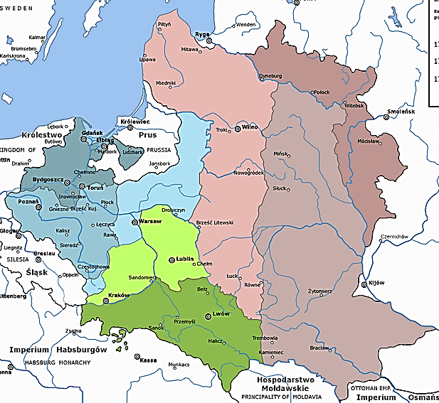
4) 1654-1809 : Expansion maximale en Europe orientale : Ukraine, pays baltes, Pologne orientale et Finlande
a) Vers l’ouest, l’Ukraine, la Pologne orientale
Et la mer Baltique…
*1654-67 : La 1ère Guerre du Nord
La Pologne vaincue cède
La rive gauche du Dniepr et Kiev, polonaise depuis 1361
*1700-21 : La Grande guerre du Nord
La Suède vaincue cède ses pays baltes à la Russie
*1772-93-95
Trois partages et disparition de la Pologne-Lituanie
La Russie récupère toute la partie orientale
Et enfin…
*1809 : Annexion de la Finlande suédoise
1689
B
S
1809
Russie
n
1721
k
R
t
t
i
1795
1691
v
1667
k
m
h
k
a
d
c
a
k
k
Chine
C
O
Ouzbeks
1759
g
k
y
k
b
k
1751
Ottomans
P
t
A
e
Perse
p
1803
1765
1824
b
s
1818
a
Inde brit.
1795
1799

Slide 24
4) 1774-1812 : En mer Noire, guerres russo-ottomanes et conquêtes : Crimée, Yedisan et Bessarabie jusqu’à l’embouchure du Danube
b) Vers le sud, contre l’Empire ottoman
La mer Noire et les Balkans…
NB : 1683-87 : L’Autriche a reconquis
La Hongrie-Croatie-Transylvanie
*1770 : Le projet grec de Catherine II…
Libérer les peuples orthodoxes du joug ottoman
Partager l’Empire ottoman avec l’Autriche et Venise
L’Empire ottoman réduit à l’Anatolie (!)
*Opposition de la France, alliée des Turcs (XVIe siècle)
A une expansion russe excessive
*Mais…
1689
B
1809
Russie
n
1721
k
R
t
t
i
1795
1691
v
k
m
h
k
a
d
c
a
k
k
Chine
C
O
Ouzbeks
1759
g
k
y
k
b
k
1751
Ottomans
P
t
A
e
Perse
p
1803
1765
1824
b
s
1818
a
Inde brit.
1799

Slide 25
4) 1774-1812 : En mer Noire, guerres russo-ottomanes et conquêtes : Crimée, Yedisan et Bessarabie jusqu’à l’embouchure du Danube
*1768-74 : 6ème guerre russo-turque
Large défaite des Ottomans
Et conquête russe de la Crimée
Et de l’embouchure du Dniepr sur la mer Noire
*1783 : La Crimée est annexée
NB : Avec le soutien de la Grande-Bretagne
Opposée à la France
1770 : A Londres, William Pitt l’Ancien…
Les liens entre la GB et l’Empire russe ont été créés par la nature et ils sont indéfectibles
*Mai 1787 : Voyage de Catherine II et de Joseph II
NB : A Kherson, un arc de triomphe, Porte de Byzance
*Août 1787 : Les Ottomans déclarent la guerre…
*1787-92 : Conquête russe du Yedisan
Sur la mer Noire, entre Dniepr et Dniestr ; Et…
*1794 : Fondation d’Odessa
*En Europe occidentale, diverses réactions…
1689
B
1809
Russie
n
1721
k
R
t
t
i
1795
1691
v
1774
1812
k
m
h
k
a
d
c
c
a
k
Chine
C
k
O
Ouzbeks
1759
g
k
y
k
b
k
1751
Ottomans
P
t
A
e
Perse
p
1803
1765
1824
b
s
1818
a
Inde brit.
1799

Slide 26
4) 1774-1812 : En mer Noire, guerres russo-ottomanes et conquêtes : Crimée, Yedisan et Bessarabie jusqu’à l’embouchure du Danube
*1787-92 : La France incapable d’apporter son aide aux Turcs ; Et de modérer les ambitions des Autrichiens ; En revanche, 1ère opposition britannique…
*1791 : A Londres…
Opposition de William Pitt le Jeune
Le maintien de l’Empire ottoman est une question de vie ou de mort
*La GB, en apportant son aide aux Suédois (1788-90)
Et en se rapprochant de l’Autriche, orpheline de l’alliance française, la GB isole la Russie
*1791 : Début du Grand Jeu
Toutefois, les guerres révolutionnaires
Vont à nouveau rebattre les cartes ; A suivre…
NB : 1806-12 : Conquête et traité de Bucarest Annexion de la Bessarabie
Entre Dniestr et rive gauche du Danube
NB : 1817 : Serbie, principauté autonome
1689
B
1809
Russie
n
1721
k
R
t
t
i
1795
1691
v
1774
1812
k
m
h
k
a
s
b
d
c
a
k
k
Chine
C
O
Ouzbeks
1759
g
k
y
k
b
k
1751
Ottomans
P
t
A
e
Perse
p
1803
1765
1824
b
s
1818
a
Inde brit.
1799
b

Slide 27
4) 1796-1813 : Guerres russo-persanes et conquête de la Transcaucasie entre mer Noire et mer Caspienne : Géorgie ; Azerbaïdjan jusqu’au fleuve Araxe
c) Dans le sud, le Caucase…
*1795 : Rappel : Le Chah de Perse Agha Mohammad Reconquiert la Géorgie
Sous protectorat russe depuis 1783
*Avril-juin 1796 : Les Russes de Platon Zoubov, favori de Catherine II, prennent Derbent sur la Caspienne
Puis ils envahissent l’Azerbaïdjan
La Géorgie est libérée, avant d’être annexée en 1801
NB : 1810 : Conquête de la Géorgie ottomane
Jusqu’à la mer Noire
NB : Projet de Platon Zoubov
Conquérir l’Inde à partir de la Perse
Mais mort de Catherine II en nov. 1796
*1804-13
Nouvelle victoire contre la Perse et traité de Gulistan L’Azerbaïdjan actuel, jusqu’au fleuve Araxe est annexé
La Perse conserve l’Arménie persane d’Erevan
1689
B
1809
Russie
n
1721
k
R
t
t
i
1795
1691
v
1774
1812
k
m
h
k
a
s
b
18011813
d
c
a
k
k
Chine
C
O
Ouzbeks
1759
k
y
k
b
k
1751
Ottomans
P
t
d
A
a
e
Perse
p
g
1803
1765
1824
b
s
1818
g
a
Inde brit.
1799
g
g
d
a

Slide 28
4) 1716-1743 : Dans la steppe à l’est de la Caspienne, les trois Hordes kazakhes, menacées par les Mongols Dzoungares, font appel aux Russes ; …
d) En Asie centrale…
*Rappels…
*Aux XVIe-XVIIe siècles, expansion russe vers l’est
Jusqu’à l’Océan Pacifique
*Au XVIIIe siècle…
Les Russes, maîtres de toute la taïga sibérienne
Orientent leur progression vers le sud
Vers les steppes de l’Asie centrale…
*Mais avant le récit de cette expansion
Quelques rappels sur cette Asie centrale
Avant l’arrivée des Russes
*Au début du XVIIIe siècle
Trois régions apparaissent…
1689
B
1809
Russie
n
1721
k
R
t
t
i
1795
1691
v
1774
1812
k
m
h
k
a
s
m
b
18011813
d
v
c
a
k
k
Chine
C
O
Ouzbeks
1759
k
y
k
b
k
1751
Ottomans
P
t
A
e
Perse
p
1803
1765
1824
b
s
1818
a
Inde brit.
1799

Slide 29
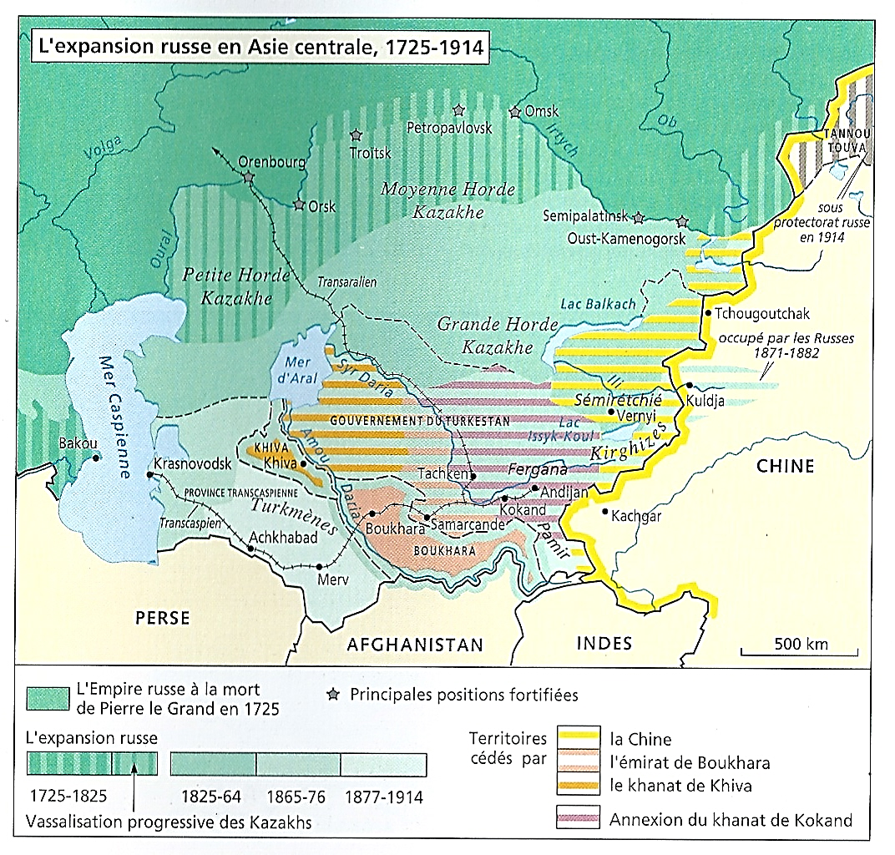
1) Au nord, dans la steppe depuis 1465
Les tribus kazakhes
Attaquées par les Dzoungares à l’est depuis 1652
Et les Kalmouks de la Volga à l’ouest depuis 1616
2) Au sud, les trois khanats ouzbeks…
a) 1709 : Dans la vallée du Ferghana, haut-Syr Daria
Le khanat de Kokand
*1799-1842 : Annexion de Tachkent (1809)
Et expansion maximale sur la rive droite du Syr Daria…
b) 1728 : A Khiva (khanat fondé en 1511)…
Mort du dernier khan Arabchahide
Lutte entre les tribus
*1770-80 : Les Qongrats en sortent vainqueurs
*1804 : Le Qongrat Eltouzar devient khan
c) 1785 : A Boukhara (khanat fondé en 1507)…
Le Manghit Shah Mourad, tribu mongole des Nogaïs
Succède au dernier Djanide (1599)
Et Boukhara devient un puissant émirat
*Pour la 1ère fois depuis cinq siècles
Des khans qui ne sont pas des gengiskhanides…
D

Slide 30
3) Au sud-ouest…
Entre Amou Darya et mer Caspienne
Les tribus nomades des Turkmènes
Vassaux de la Perse
NB : Des Turcs Oghouz, comme les Seldjoukides et les Ottomans, mais qui n’ont jamais migré vers le sud
*Dans la réalité, elles se livrent en Perse et en Russie
A des razzias et des captures d’esclaves
Esclaves ensuite vendus à Khiva et à Boukhara
*Reprenons
Aux XVIe-XVIIIe siècles, arrivée des Russes…
D

Slide 31
4) 1716-1743 : Dans la steppe à l’est de la Caspienne, les trois Hordes kazakhes, menacées par les Mongols dzoungares, font appel aux Russes ; …
*Deux rappels…
a) 1552-56 : Sur la Volga, au nord et au sud
Kazan et Astrakhan ; Puis…
*1596-90-89 : Du nord au sud…
Samara, Saratov et Tsaritsyne (Stalingrad)
b) 1586-1628 : Au sud de la taïga, d’ouest en est
Ligne de colonies russes
Tioumen-Tobolsk-Tomsk-Krasnoïarsk
Qui subissent les attaques des tribus kazakhes
*1689 : A l’extrême est…
Frontière orientale avec la Chine
*1709-14 : Les attaques des Kalmouks de la Volga
Et surtout des Dzoungares contre les tribus kazakhes Menacent également les colonies russes
Les Kazakhs font appel aux Russes…
*Deux expéditions russes vers le sud…
K
t
K
T
t
s
s
K
A
t
s
s
t
A
T
t
t
K
D

Slide 32
4) 1716-1743 : Dans la steppe à l’est de la Caspienne, les trois Hordes kazakhes, menacées par les Mongols dzoungares, font appel aux Russes ; …
a) 1716-19 : A l’est, sur l’Irtych
Fondation de la forteresse d’Omsk
*Puis les Russes remontent l’Irtych et fondent deux autres bases, Semipalatinsk et Oust-Kamenogorsk
Les trois bases forment la tcherta ou liniya de l’Irtych
NB : Tcherta, ligne de positions fortifiées
NB : 1949-62 : 216 essais nucléaires soviétiques
Dont 125 à 130 km à l’ouest de Semipalatinsk
b) 1717 : A l’ouest, à partir de la mer Caspienne
Les Russes lancent une attaque contre Khiva
Pour libérer des esclaves
*Cette 2ème expédition est un échec
6 000 Russes sont massacrés aux portes de Khiva
*1718 : Face aux attaques, le khanat des Kazakhs
Se scinde en trois jüzes, hordes rivales
a) La Grande Horde autour du lac Balkhach
b) La Moyenne Horde au nord de la steppe kazakhe
c) La Petite Horde à l’est de la mer Caspienne
K
t
K
T
t
s
O
O
s
t
A
D

Slide 33
4) 1716-1743 : … Les Russes leur offrent leur protectorat et établissent des tchertas, lignes fortifiées, entre les fleuves Oural et Irtych
*1723-25 : Nouvelles razzias des Dzoungars et des Kalmouks de la Volga, les hordes kazakhes rivales
Font de nouveau appel aux Russes ; Puis…
*Elles finissent par passer sous protectorat russe
- 1731 : Protectorat de la Petite Horde
- 1741 : Moyenne et Grande Hordes
NB : Les molla musulmans tatars de Kazan
Font entrer véritablement les Kazakhs dans l’Islam
Le Tatar devient lingua franca dans les steppes ; Et enfin…
*1739-43 : Fondation de la tcherta de l’Oural
Deux nouvelles bases, plus à l’ouest : Orsk et Orenbourg Puis entre Oural et Irtych…
Troïtsk et Petropavlovsk (1752)
L’ensemble contrôlé par 20 000 cosaques vers 1830
*Chine, GB et Russie ; Bilan…
K
t
K
T
t
s
O
s
O
t
A
D
O

Slide 34
a) 1743-74-1813 : En Orient, les Russes avancent
- Dans les Balkans, menaçant l’Empire ottoman
- Dans le Caucase, menaçant la Perse
- En Asie centrale, menaçant Ouzbeks
Perse et Afghanistan ; Et dans le même temps…
b) 1765-1818 : Les Britanniques ont conquis
Une grande partie des Indes ; Tandis que…
c) 1691-1759 : La Chine a déjà atteint
Son expansion maximale
*Au début du XIXe siècle, les trois empires prédateurs se retrouvent en contact…
*Entre la Russie conquérante et une Chine sur le déclin
Les frontières seront rapidement fixées….
*En revanche, côté GB…
L’expansion russe vers le sud est vue
Comme une menace pour l’Empire anglo-indien
Et sa route des Indes
Méditerranée, mer Rouge
Golfe persique et Océan Indien…
1667-1818
1689
B
1809
Russie
n
1721
k
i
R
t
t
1691
v
k
1719
m
h
1795
1743
k
a
s
m
1812
b
c
k
d
C
v
a
k
Chine
O
1813
Ouzbeks
1759
k
y
k
b
k
1751
Ottomans
P
t
A
e
Perse
p
1803
1765
1824
b
s
1818
a
Inde brit.
1799

Slide 35
*Tout au long du siècle
D’abord, une méfiance réciproque s’installe
Méfiance qui progressivement se transforme
En un long conflit : Le Grand Jeu russo-britannique
*Dans les faits, une guerre froide sans heurts directs, Sauf en 1853-56, avec la guerre de Crimée
*Donc, une vaste partie d’échecs…
1667-1818
1689
B
1809
Russie
n
1721
k
i
R
t
t
1691
v
k
1719
m
h
1795
1743
k
a
s
m
1812
b
c
k
d
C
v
a
k
Chine
O
1813
1759
k
y
k
b
k
1751
Ottomans
P
t
A
e
Perse
p
1803
1765
1824
b
s
1818
a
Inde brit.
1799

Slide 36
*Les Russes redoutent une avancée britannique Vers le Turkestan, via l’Afghanistan
*Mais également, ils visent à faire planer
Une menace sur les Indes, pour détourner
Les Britanniques des affaires européennes, et notamment ottomanes
b) Les Britanniques visent à maintenir, entre les Russes et les Indes et les voies maritimes qui y conduisent, une série d’Etats-tampons
*Sur un espace vaste et complexe
Russes et Anglais vont avancer leurs pions
Quant aux autres protagonistes…
1667-1818
1689
B
1809
Russie
n
1721
k
i
R
t
t
1691
v
k
1719
m
h
1795
1743
k
a
s
m
1812
b
c
k
d
C
v
a
k
Chine
O
1813
1759
k
y
k
b
k
1751
Ottomans
P
t
A
e
Perse
p
1803
1765
1824
b
s
1818
a
Inde brit.
1799

Slide 37
*Au début du XIXe siècle…
Les grands empires orientaux nés au XVIe siècle
D’acteurs deviennent spectateurs et proies de ce jeu
*L’Empire moghol a déjà pratiquement disparu
Et est devenu l’Inde britannique
*La Chine va passer d’un apogée, économique et territorial, à un profond déclin de plus d’un siècle
NB : Avec des pertes territoriales, tout en conservant l’essentiel
*Les khanats turco-mongols d’Asie centrale
Comme leurs cousins dzoungares du monde chinois
Vont à leur tour disparaître
*Seuls l’Empire ottoman, la Perse et l’Afghanistan Parviendront à maintenir leurs indépendances
Au prix de multiples reculs et soumissions…
1667-1818
1689
B
1809
Russie
n
1721
k
i
R
t
t
1691
v
k
1719
m
h
1795
1743
k
a
s
m
1812
b
c
k
d
C
v
a
k
Chine
O
1813
1759
k
y
k
b
k
1751
Ottomans
P
t
A
e
Perse
p
1803
1765
1824
b
s
1818
a
Inde brit.
1799

Slide 38
*Donc, un siècle de guerre froide
En quatre phases…
1) 1801-29 : 1^{ères} escarmouches
2) 1829-58 : Les enchères montent
3) 1858-85 : L’apogée du Grand Jeu
4) 1885-1907 : La fin du Grand Jeu
*Récit…
1667-1818
1689
B
1809
Russie
n
1721
k
i
R
t
t
1691
v
k
1719
m
h
1795
1743
k
a
s
m
1812
b
c
k
d
C
v
a
k
Chine
O
1813
1759
k
y
k
b
k
1751
Ottomans
P
t
A
e
Perse
p
1803
1765
1824
b
s
1818
a
Inde brit.
1799

